Slide 1
Stan Języka Polskiego w Kijowie
Badanie przeprowadziła
Lena Semenowa,
edukator Fundacji Wolność i Demokracja, polskojęzyczny przewodnik po Kijowie

Slide 2
Motyw podjęcia pracy
:
zainteresowanie geografią lingwistyczną - działem geografii i językoznawstwa, zajmującym się przestrzennym rozmieszczeniem języków, ich odmian i dialektów.
brak opracowań w wydanych dotychczas publikacjach, dających „całościowy” obraz Polonii Kijowa

Slide 3
Główny cel
uzyskanie informacji na temat aktualnego stanu języka polskiego w Kijowie (miejscu mojego zamieszkania) poprzez uogólnienie dostępnych informacji o języku polskim w stolicy Ukrainy.

Slide 4
Zbadane zostały następujące zagadnienia:
1) ile osób uczęszczających na filologię polską i do innych placówek edukacyjnych oraz do organizacji polonijnych, ma pochodzenie polskie,
2) ile z nich nauczyło się języka polskiego w domu rodzinnym,
3) ile ma Kartę Polaka,
4) za kogo sami siebie uważają,
5) gdzie się nauczyli albo się uczą języka polskiego,
6) powody podjęcia nauki języka polskiego,
7) jaki odsetek podtrzymuje swój poziom językowy poprzez czytanie polskich książek i oglądanie polskich filmów,
8) jak oceniają swój poziom językowy,
9) najważniejsze placówki edukacyjne oraz organizacje polonijne Kijowa, w których się odbywa nauka języka polskiego.

Slide 5
Przedmiot badań
ośrodki polonistyczne Kijowa, organizacje polonijne Kijowa oraz pojedyncze osoby polskiego pochodzenia, nienależące do żadnej organizacji polonijnej.

Slide 6
Metody badawcze
ankiety,
opracowanie źródeł (w tym strony Głównego Urzędu Statystycznego Ukrainy, badania “Obraz polonistyki włoskiej w świetle badań ankietowych”, gazety “Dziennik Kijowski”, strona Ambasady Polskiej w Kijowie, itp),
analiza,
interpretacja,
uogólnienie,
wnioskowanie

Slide 7
Zalety ankietowania | Wady ankietowania
1) Prostota formy 2) Łatwe dotarcie do respondentów 3) Przystępność w analizie 4) Wygoda w prezentacji wyników 5) Niski koszt 6) Anonimowość – stymuluje do większej "otwartości" respondenta 7) Nie są czasochłonne 8) Automatyzm – brak potrzeby kodowania, samoczynna baza danych | 1) Niemożność pogłębienia problemu 2) Powierzchowny, "ilościowy" charakter 3) Brak możliwości bezpośredniego kontaktu z respondentem 4) Mowa ciała, gestykulacja wyłączone z analizy 5) Nie każdy ma dostęp do Internetu, co może utrudnić dostęp do konkretnych (np. starszych) respondentów

Slide 8
Lista uczelni wyższych i placówek oficjalnych w Kijowie, na których wykładany jest język polski
1) Uniwersytet Narodowy im. Tarasa Szewczenki
2) Akademia Kijowsko-Mohylańska
3) Akademia Dyplomatyczna Ukrainy przy MSZ Ukrainy
4) Narodowy Uniwersytet Pedagogiczny im. M. Drahomanowa
5) Narodowy Uniwersytet Lingwistyczny
6) Uniwersytet Techniczny „Politechnika Kijowska” (
7) Akademia Zarządzania Publicznego
8) Uniwersytet im. Borysa Grinczenki
9) Uniwersytet Państwowej Służby Podatkowej w Irpiniu obw. Kijowskiego (zajęcia fakultatywne)
10) Biblioteka im. Adama Mickiewicza (biblioteka literatury polskiej)
11) Dom Polski w Kijowie
12) Instytut Polski w Kijowie
13) Centrum “Polski w Kijowie”
14) NWK Liceum Międzynarodowe “MAUP”
15) Szkolny punkt konsultacyjny przy Ambasadzie

Slide 9
Organizacje mniejszości polskiej w Kijowie
1. Związek Polaków na Ukrainie
2. Federacja Organizacji Polskich na Ukrainie - „Dom Polski" w Kijowie
3. Narodowościowo-Kulturalne Stowarzyszenie Polaków „Zgoda"
4. Kijowskie Polskie Stowarzyszenie Kulturalno-Oświatowe im. A. Mickiewicza w Kijowie
5. Polskie Stowarzyszenie Medyczne na Ukrainie
6. Kijowskie Polskie Zgromadzenie Szlacheckie „Zgoda" im. Mariana Małowskiego
7. Kijowska Polska Asocjacja Młodzieżowa „Młodzi i Kreatywni"
8. Rzymsko-Katolickie Towarzystwo „Polonia" w Kijowie
9. „Dziennik Kijowski"
10. „Krynica"- Kwartalnik
11. Kijowski Oddział Związku Nauczycieli Polskich na Ukrainie
12. Stowarzyszenie Dziennikarzy Polskich na Ukrainie
13. Polonijna Społeczna Organizacja „Dzieci Polski"
14. Zespół Pieśni i Tańca " Polanie znad Dniepru"
15. Związek Polaków miasta Kijowa
16. Związek Przedsiębiorców Polaków Ukrainy
17. Stowarzyszenie Polaków lewego brzegu
18. Polsko-Ukraińskie Stowarzyszenie Kulturalno-Oświatowe „Krynica”
19. Ukraińsko-Polska Rada Medyczna
20. Międzynarodowe Stowarzyszenie Przedsiębiorców Polskich na Ukrainie (MSPPU)

Slide 10
Krótka historia liczby Polaków Kijowie (za ostatni 120 lat)
1897 rok (spis ludności) - liczba Polaków 24,9 tys. osób (8,5% ogółu mieszkańców),
1900 rok - żyło w Kijowie ponad 35 000 Polaków
1915 rok – liczba osiągnęła ponad 100 000 (25% ówczesnej populacji Kijowa).
po 1918 (odzyskanie przez Polskę niepodległości)- ostatecznie polskość miasta zeszła na stanowisko marginalne , ponieważ większość tutejszego polskiego życia inteligenckiego, kulturalnego i przemysłowego przeniosło się w odrodzone granice Polski.
połowa lat 30 ch- zmiana polityki narodowościowej, represje, II wojna światowa spowodowały 50% ubytek ludności polskiej w mieście i brak oznak działalności polonijnej.
Dopiero przemiany lat 80. umożliwiły 10,5 tys. Polaków powołanie Polskiego Stowarzyszenia Kulturalno-Oświatowego (przekształconego w Związek Polaków na Ukrainie) i funkcjonującej przy nim biblioteki im. A. Mickiewicza.
2001 rok (ostatni powszechny spis ludności) -przynależność do narodu polskiego deklarowało w Kijówie - 6900 osób

Slide 11
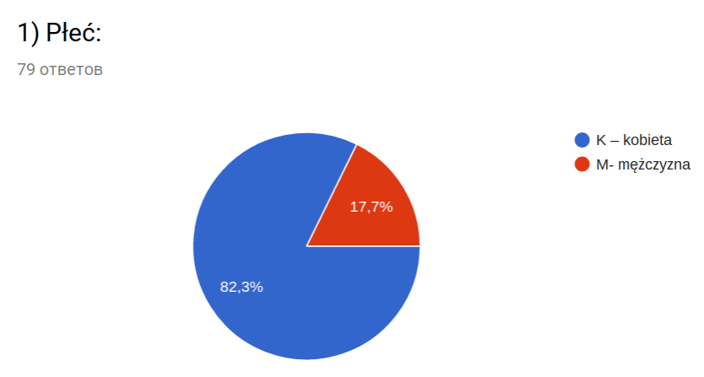
Wyniki badań ankietowych (opracowanie własne)

Slide 12
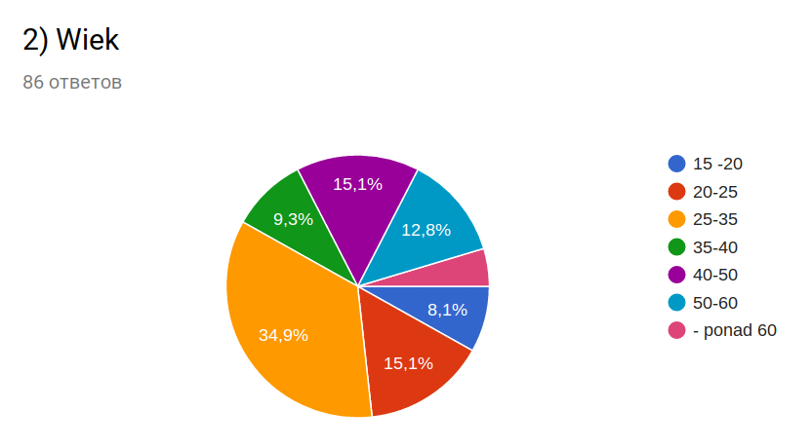
WIEK

Slide 13
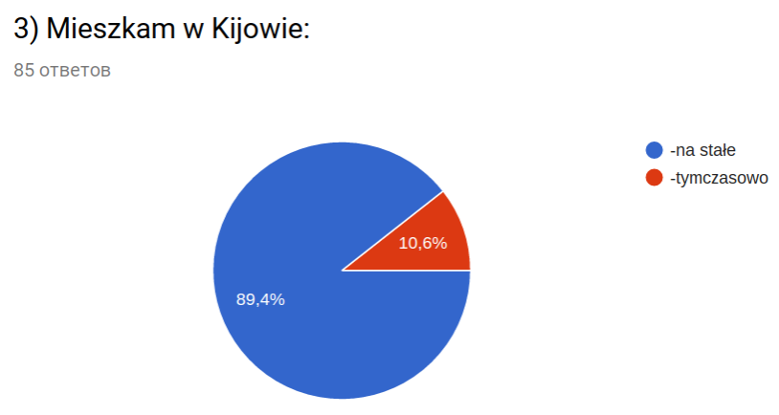
Zamieszkanie w Kijowie

Slide 14
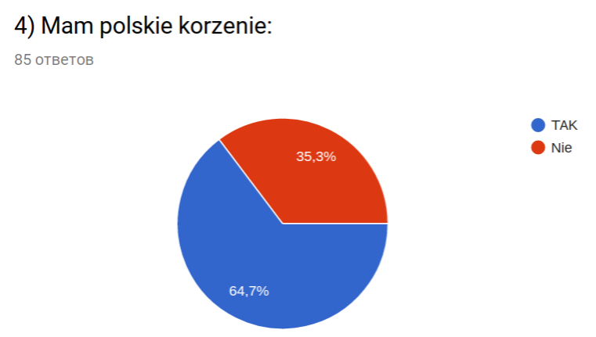
Polskie korzenie

Slide 15
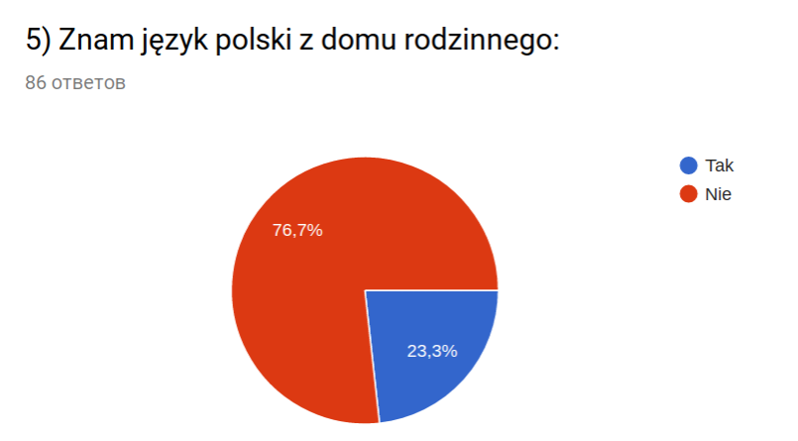
Język polski w rodzinie

Slide 16
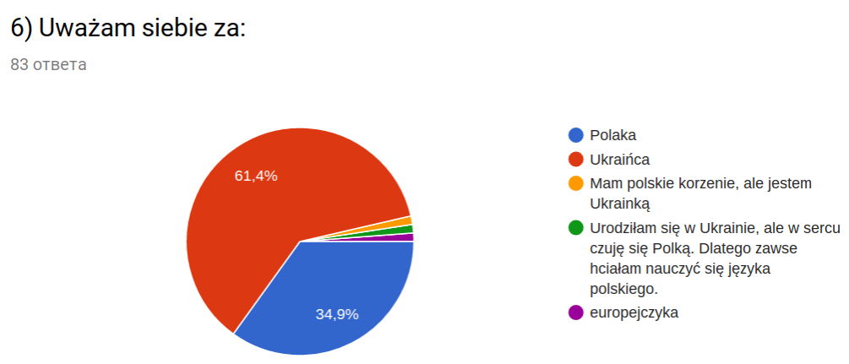
Za kogo siebie uważają

Slide 17
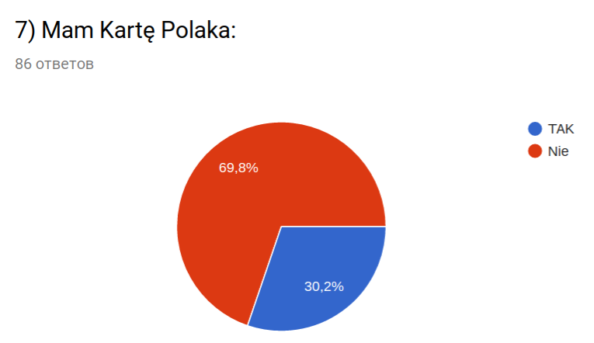
Posiadanie Karty Polaka

Slide 18
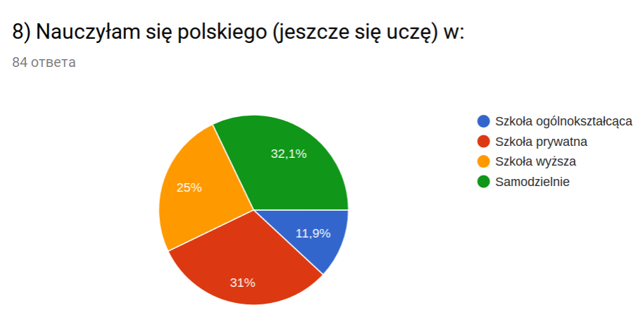
Skąd znają język polski

Slide 19
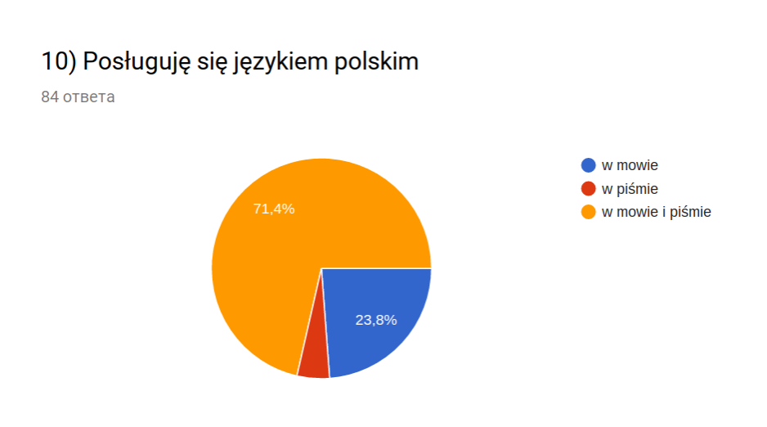
Posługiwanie się językiem polskim

Slide 20
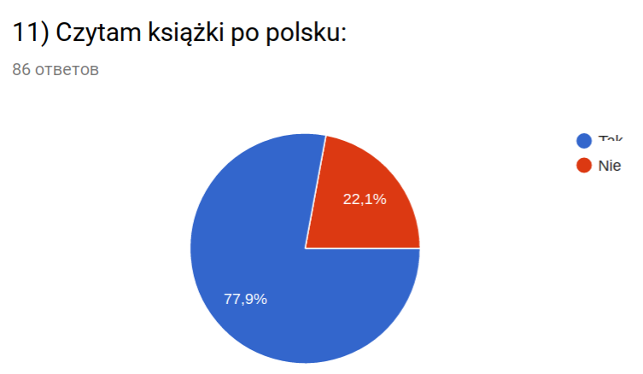
Czytanie literatury po polsku

Slide 21
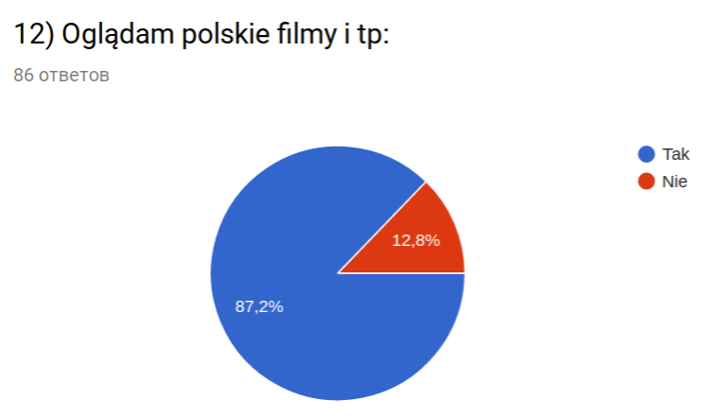
Oglądanie filmów po polsku

Slide 22
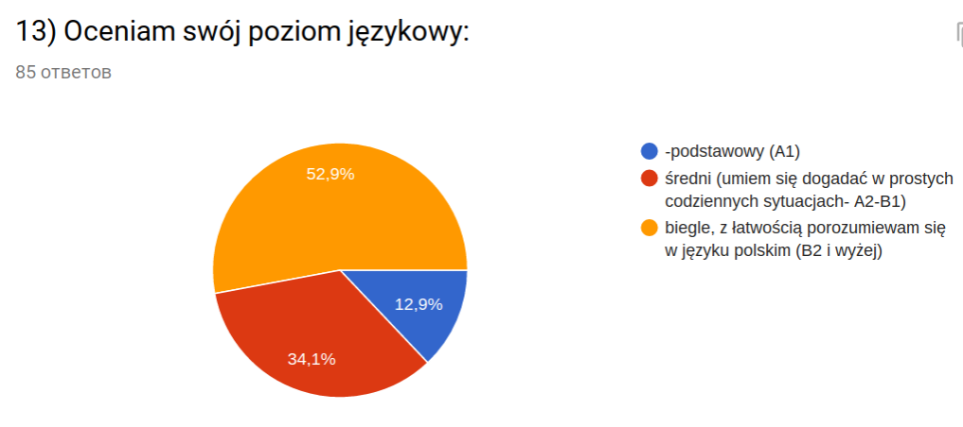
Własna ocena poziomu językowego

Slide 23
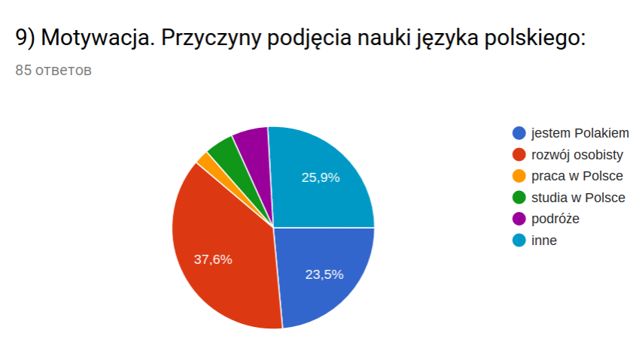

Slide 24
Dziękuję za uwagę

